Slide 1
Електричний струм. Розрахунок електричних кіл за правилом Кірхгофа

Slide 3
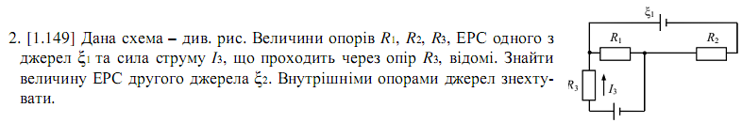

Slide 4


Slide 5
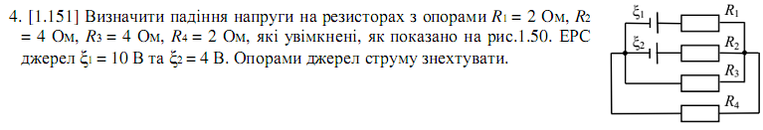

Slide 6
